Slide 1
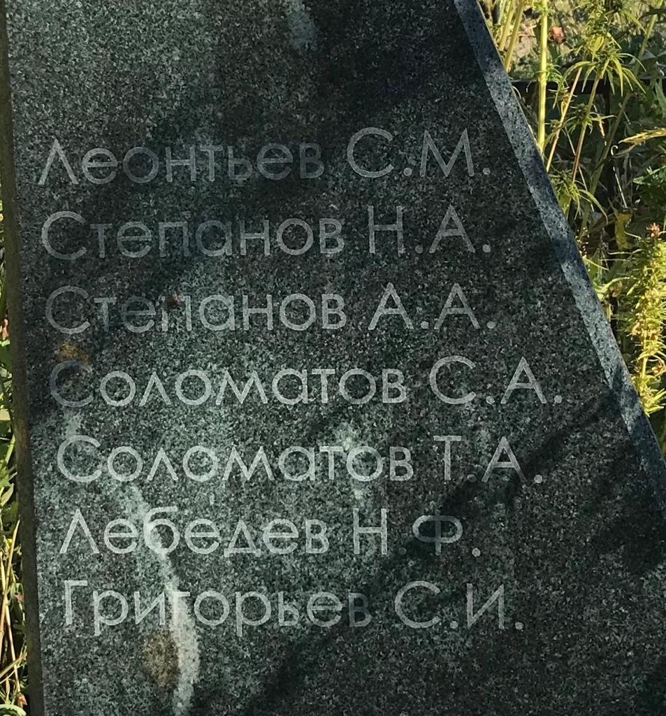
Памятник погибшим в годы Гражданской войны в селе Нижнекаянча
Памятник был открыт в 1960-х гг. Первоначально это был железный памятник с пятиконечной звездой, списком погибших земляков за власть Советов 1919 году.
В 2019 г. при поддержке администрации Айского сельского совета был установлен мраморный памятник.

Slide 2
Памятник погибшим в годы Великой Отечественной войны в селе Нижнекаянча
Памятник был установлен в 1968 году. Его строили учащиеся нашей школы Хвостов Г.Т., Моисеев В.Г., Жданов Н.И., Беспалов И.Ф. под руководством учителя трудового обучения Кошелева Виктора Петровича.
На лицевой стороне памятника расположена пятиконечная звезда и даты начала и окончания Великой Отечественной войны «1941-1945». С правой стороны расположен список с именами погибших земляков, установленный в честь 70-летия Победы в Великой Отечественной войне.
Список погибших взят из Всероссийской книги памяти 1995 года и хранится в школьном краеведческом музее «Истоки» и Айской сельской администрации, таких фамилий на памятнике 95.

Slide 3
Мемориальная доска полного кавалера орденов Славы Пьянкова Василия Петровича
В честь 75-летия Победы в Великой Отечественной войне, 9 мая 2020 года, состоялось торжественное открытие мемориальной доски нашему земляку, полному кавалеру орденов Славы, Пьянкову Василию Петровичу.

